Slide 1
2018-2 Design Patterns Term project
Game of life by edwinm

Slide 2
Original program Game-of-Life-in-Java by edwinm
Cellular automaton by John Horton

Slide 3
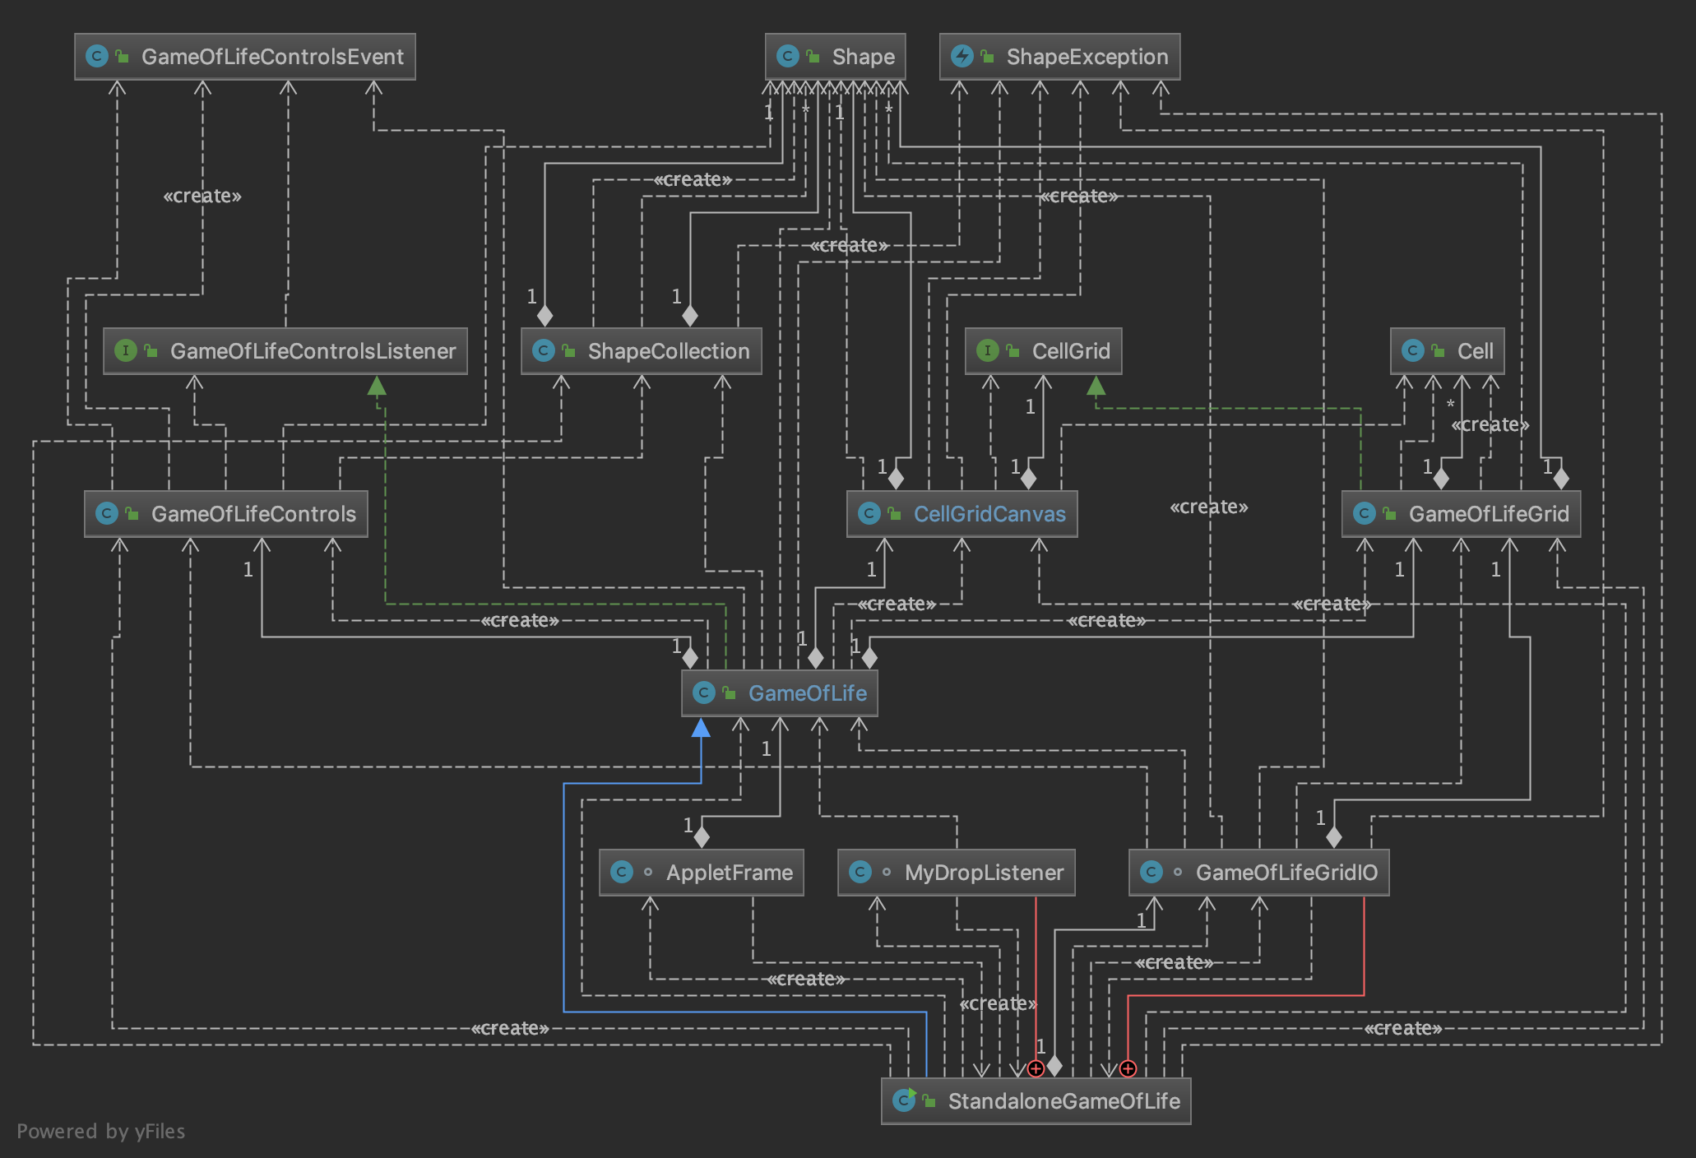
Limitation of original project

Slide 4
Limitation of original project 1. shape class 의 의존성
원본 프로그램에서 shape class 의 의존성이 강하다.
Shape class 가 concrete class 여서 코드 수정시 다른

Slide 5
Limitation of original project 2. Hard coding
전체적인 class 의 개수가 적다.
한개의 class에 기능이 hard-code 되어있다.
Ex) ShapeCollection class
기능 확장에 닫혀있다.

Slide 6
Implemented Design patterns 1. Singleton pattern
기존 CellGridCanvas class 는 그래픽을 담당함.
다시 생성될 필요가 없다.
메모리의 효율적 사용을 위해 Singleton 패턴 사용

Slide 7
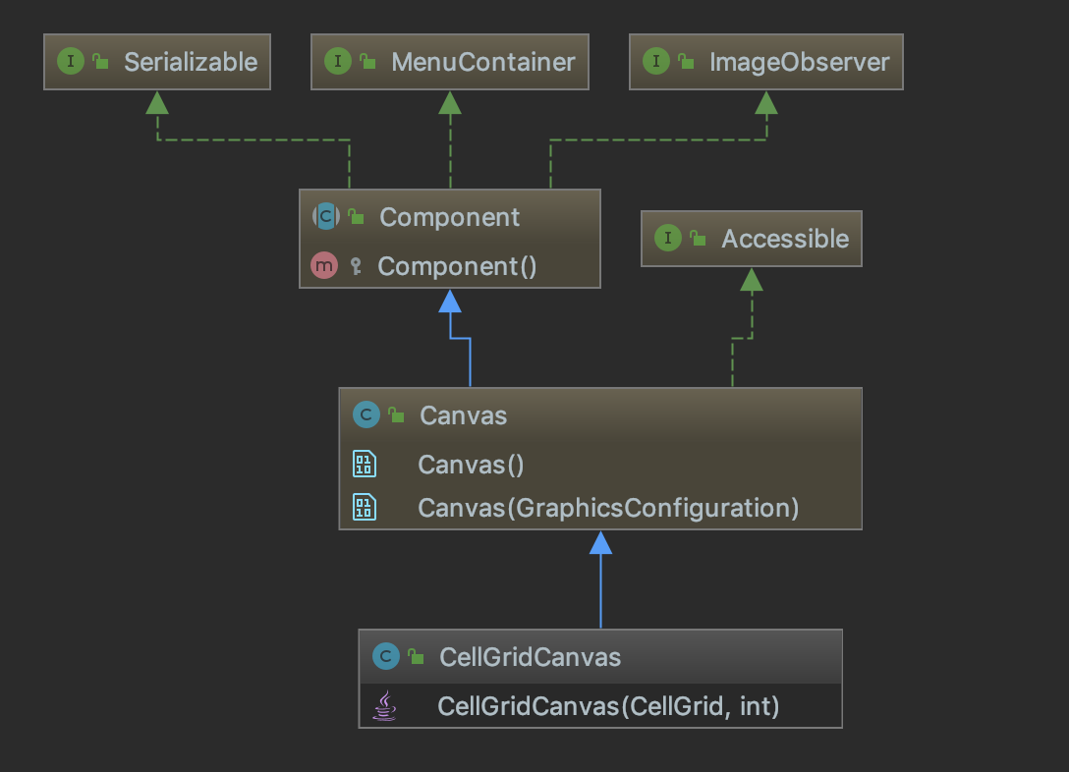
Implemented Design patterns 1. Singleton pattern

Slide 8
Implemented Design patterns 2. Template method pattern
Original code 에서는 GameOfLifeGrid에서 shape에 대한 연산을 직접 수행
Method-by-Method 단위로 수행되지 않음
코드 재사용이 어렵다.
알고리즘의 부분 변형이 어렵다.
구현 코드 분리 및 변경에 유연해질 필요

Slide 9
Implemented Design patterns 2. Template method pattern-Result
GameOfLifeRule interface 를 통해 필수 처리 절차를 정의한다.
실제 구현은 GameOfLifeGrid class 에서 annotation 을 통해 구현 (JDK 1.5+ 필요) 및 책임 위임
구현 코드를 분리시키고 추상화하여 변경에 유연해짐

Slide 10
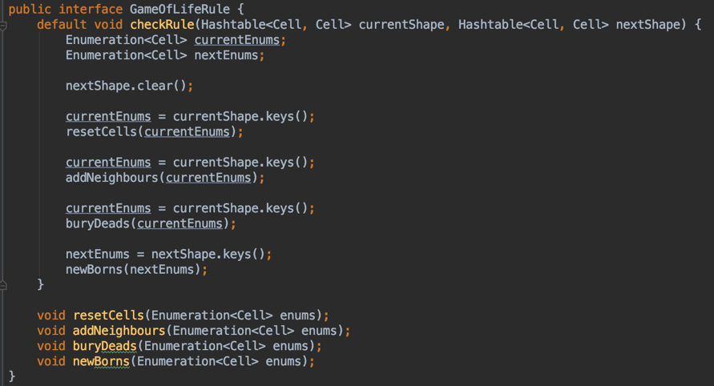
Implemented Design patterns 2. Template method pattern

Slide 11
Implemented Design patterns 2. Template method pattern -> Why interface??
Abstract class 로 구현시 다중상속 불가(Java)
다른 규칙 로직이 추가되었을 시 확장 어려움
Interface 활용하여 타 로직 적용시
해당하는 interface 를 구현
https://docs.oracle.com/javase/tutorial/java/IandI/abstract.html
Abstract Classes Compared to Interfaces
You want to specify the behavior of a particular data type, but not concerned about who implements its behavior.
You want to take advantage of multiple inheritance of type.

Slide 12
Implemented Design patterns 3. Factory Method pattern
원본 프로그램에 대한 Shape class 의존성이 큼
Shape 가 실행시간에 동적으로 결정됨(Scrollbox)
Shape class 를 Abstract class 로 변환
또한, hard-code 된 shape logic 을 Factory method 로 관리함.
원본 Shape class 는 Shape instance 를 모든 shape에 대해 생성후 사용 -> 메모리 사용량 증가

Slide 13
Implemented Design patterns 3. Factory Method pattern-Result
Shape class를 Abstract class 로 만들고, 이를 ShapeCell concrete class 로 만들어 구현
getShapeByName method 를 static 으로 구성하여
Shape instance를 name/array 두개로 구성된 간단한 Shapeofyou nested class 로 나눠 메모리 절약
-> Nested class 사용으로 class 관리의 효율성 높임

Slide 14
Implemented Design patterns 3. Factory Method pattern-Result
getShapeByName method 를 static 으로 구성함.
1. 함수 기능에 맞는 이름을 부여 가능함.
2. 공통 interface 에 대해 하나의 static factory method 로 대응 가능 -> 확장성

Slide 15
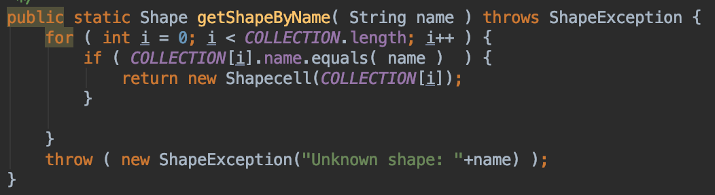
Implemented Design patterns 3. Factory Method pattern-Result

Slide 16
Implemented Design patterns 4. State pattern
State pattern 의 적용 상황
1. 객체의 행동이 상태에 따라 달라지며, 런타임에 행동이 바뀜
2. 객체에 따른 다중 분기 조건 처리가 많을 때
Game of life 에서는 초기에는 stop state , start button 을 누를시 start state 로 변화하고, 몇몇 버튼이 disable 된다
기존

